Slide 1
Lär känna media. Lund den 9 april 2014. cecilia.klinto@tt.se malmo@tt.se
Notes:
Tema dark

Slide 2
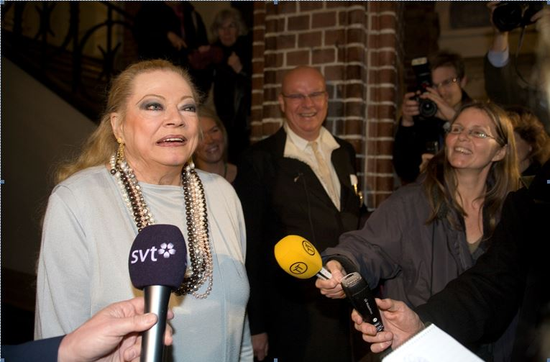
Ingen dag är den andra lik
EN VANLIG DAG PÅ JOBBET?
Bild: Stig-Åke Jönsson/TT

Slide 3
TT HAR ÖPPET DYGNET RUNT

Slide 4
TT-GRUPPEN
Nyheter
Feature
Bild/ video
Text
TT Kompetens
bild
Färdiga sidor
Grafik
Grafik
”Nyhetskunder”
”Uppdragskunder”
Redaktionellt innehåll
Skalfördelar
Underleverantör

Slide 5
TT nYHETSBYRÅN
Nyhetstjänst sedan 1921
Ägs av mediekoncerner: Schibsted, Bonnier, Stampen, NT Media m fl
”Vi gör andra bättre”
Kunder: Morgon- och kvällstidningar (print och digitalt), tv och radio, offentlig förvaltning och organisationer, företag och nya digitala aktörer m fl

Slide 6
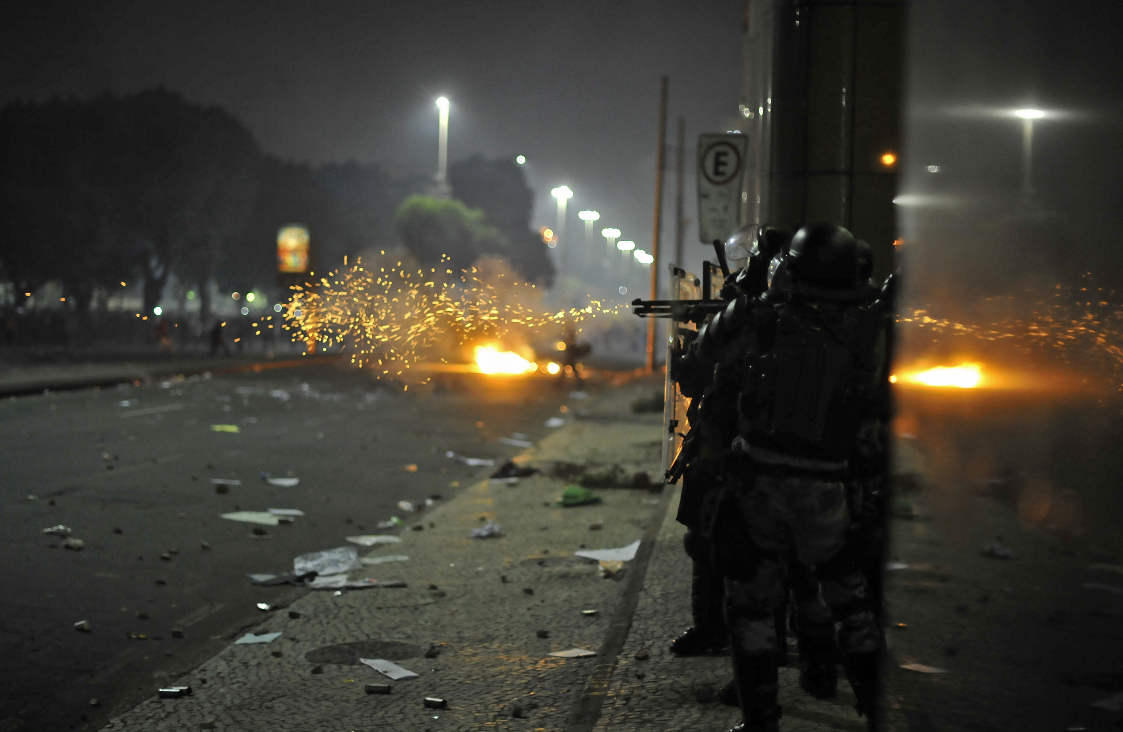
VÅRT UPPDRAG
Att sakligt och opartiskt förmedla nationella och internationella nyheter
Omfattar i dag text, bild, video och grafik
Snabbt och korrekt!
Notes:
Lägg till bild genom att: Infoga-→Foto→Bild från fil.→Infoga→(justera storleken på bilden så att det täcker hela arbetsytan)→Ordna→Placera längst bak. Klart!

Slide 7
DAGLIGT BEHOV AV EXPERTER

Slide 8
139 MEJL DEN 3 APRIL 2014

Slide 9
MÅNGA FRÅGOR, MEN VILKET SVAR?

Slide 10
FÖRDELNING AV ANSLAG – GÄSP!

Slide 11
LÅNGT KVAR TILL MÅL

Slide 12
EN MÖJLIG EXPERT?

Slide 13
DET HÄR GILLADE VI

Slide 14
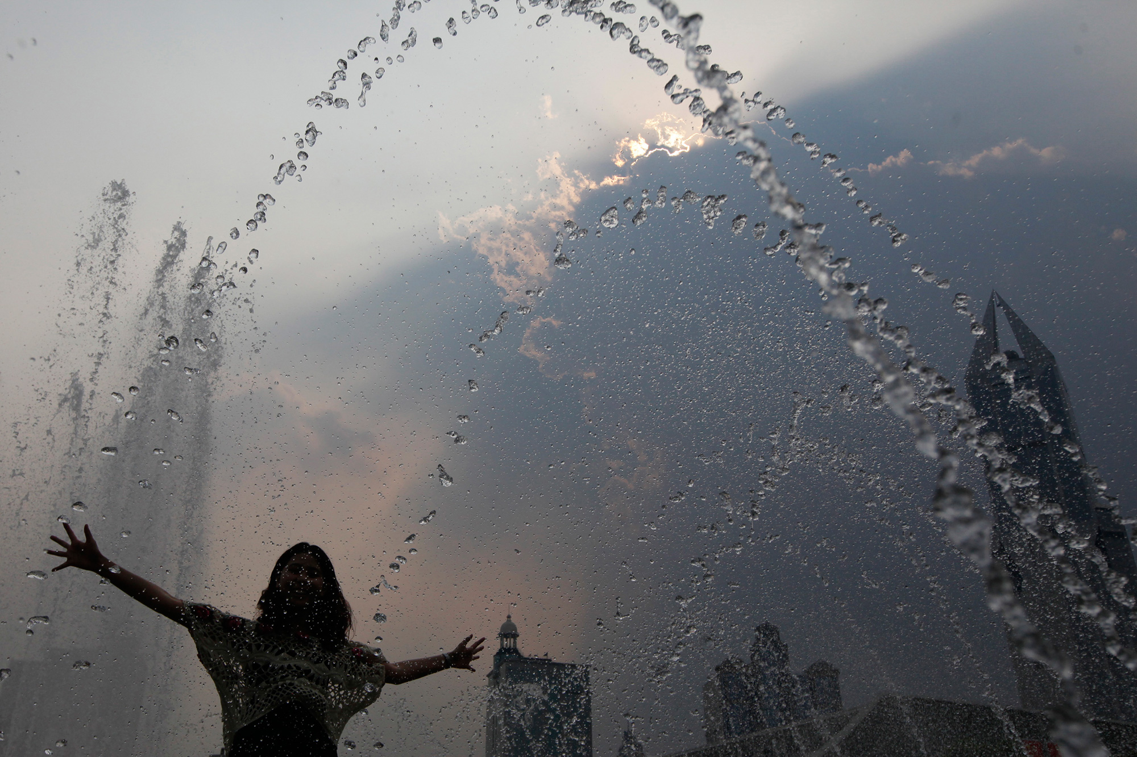
DETTA FALLER VI FÖR
Tydlig vinkel i rubrik och ingress
Förvånande innehåll
Stort allmänintresse
Trovärdigt
Bra citat
Notes:
Lägg till bild genom att: Infoga-→Foto→Bild från fil.→Infoga→(justera storleken på bilden så att det täcker hela arbetsytan)→Ordna→Placera längst bak. Klart!

Slide 15
AGNES NOTIS

Slide 16
44 NYHETSSAJTER OCH EN TIDNING

Slide 17
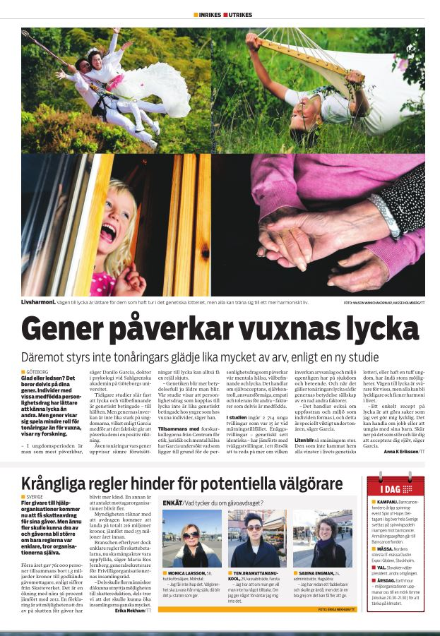
Hlhlkhlkj
DEN PLANERADE TEXTEN

Slide 18
KRAVEN PÅ OSS – OCH PÅ ER
Läsvärt – hjälp oss att förenkla!
Rätt – hjälp oss att faktakolla!
Kort – acceptera formatet!
Snabbt – var nåbar!
Respektera oss – vi respekterar er!

